Slide 1
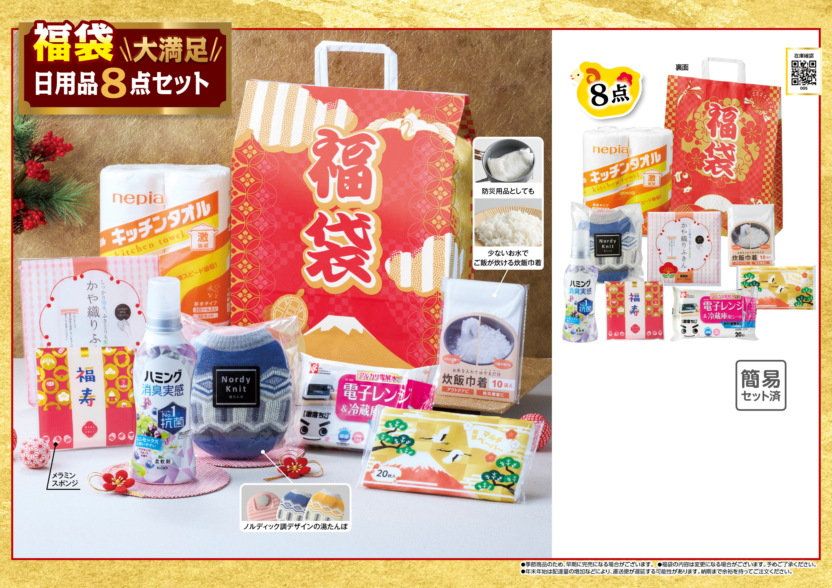
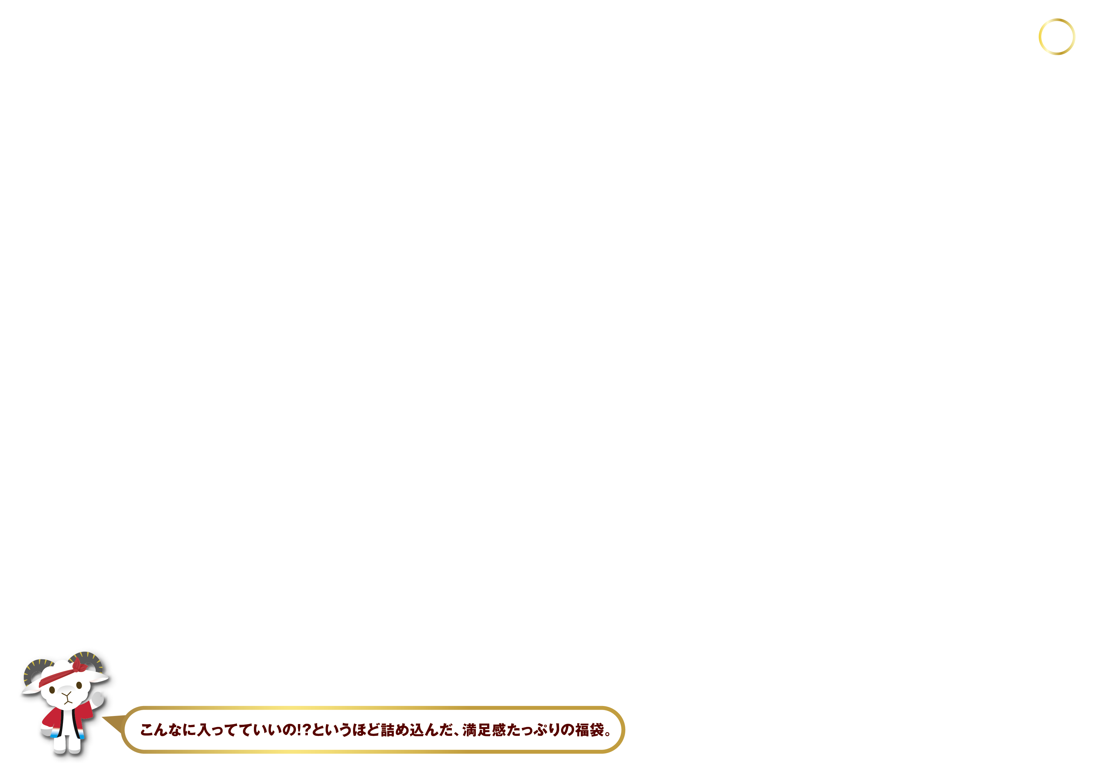
5
福袋 大満足
日用品8点セット
ご提供価格
61385
￥1,000
税
別
受注単位
8セット
商品サイズ個装形態
紙袋／410×320×115mm
透明袋（紙袋同梱）
カートン割れ不可
出荷開始日：11月2日（月）

